Slide 2
目錄
開始使用
角色權限
功能說明
附錄

Slide 3
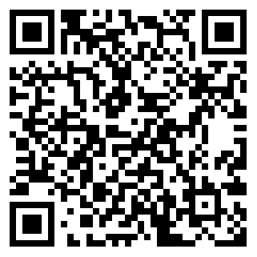
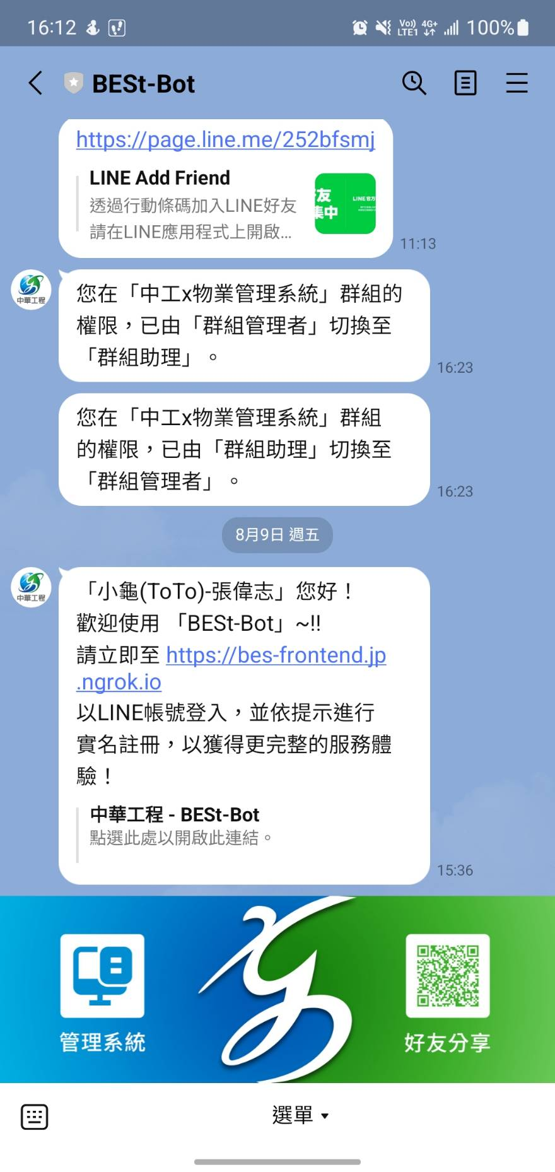
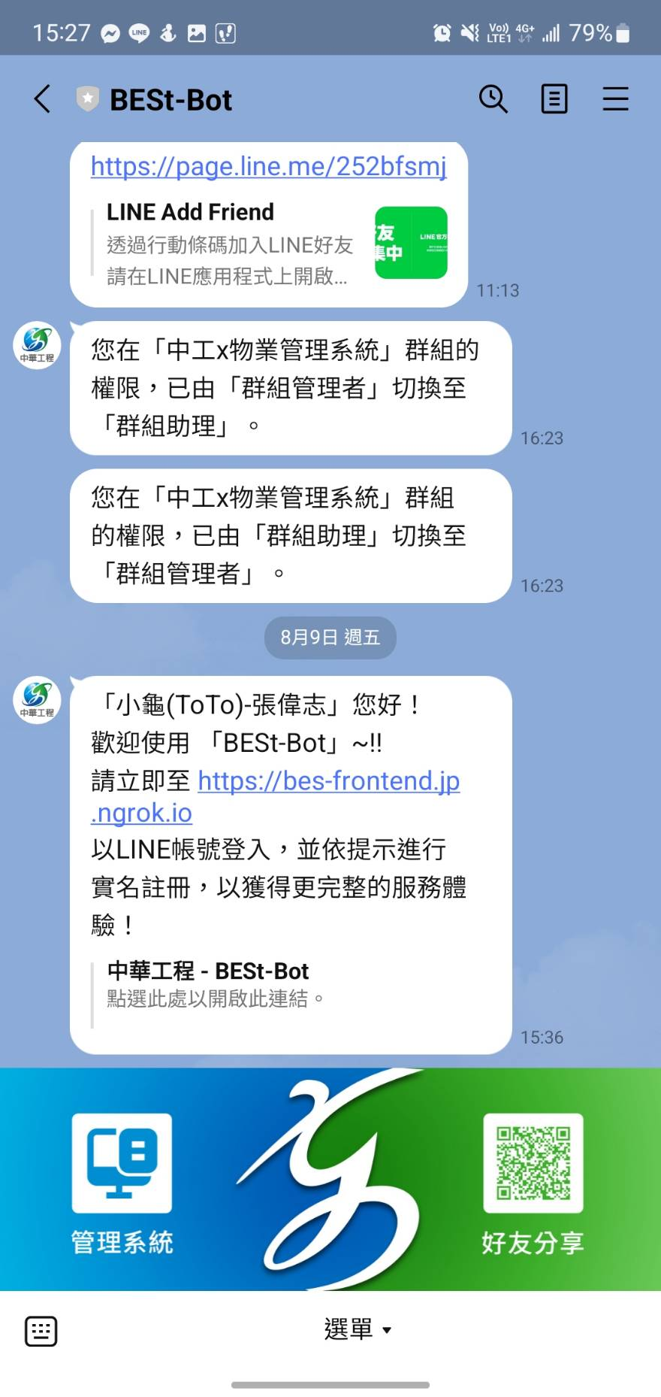
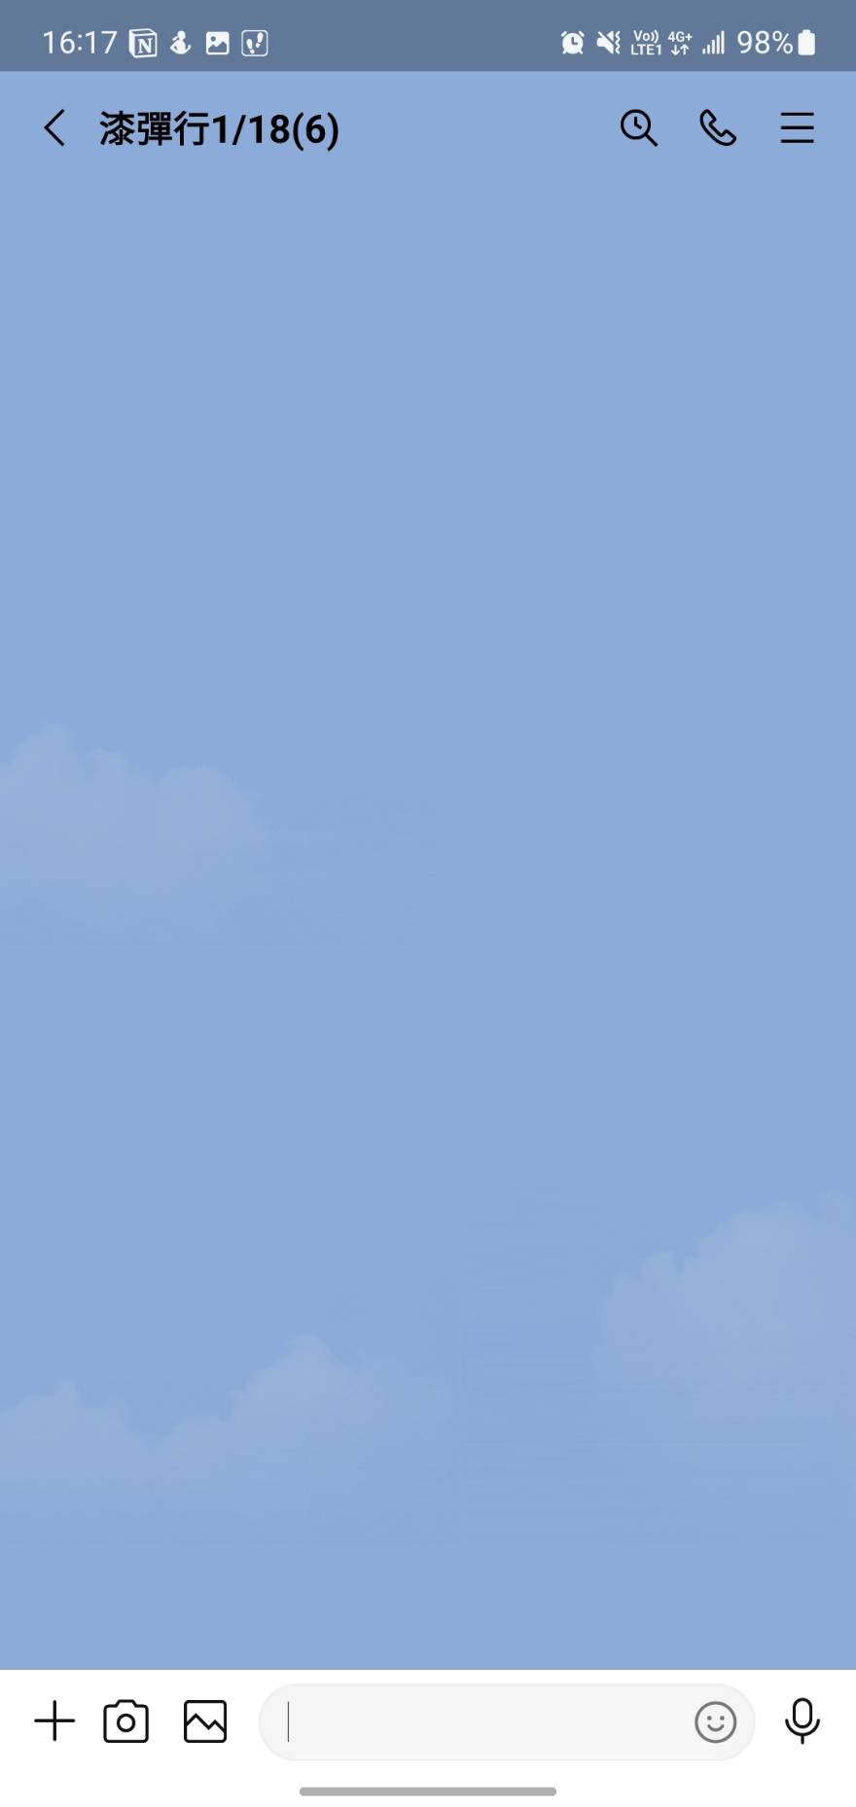
開始使用
本章說明首次使用本服務的一般程序。
◢ Line 帳號登入
開始使用
1 首次使用需先加“BESt-Bot”為Line好友。
好友連結：https://page.line.me/252bfsmj 或 掃描QR Code。
角色權限
2 點擊對話中的連結進入登入頁面，或點擊下方選單中的“管理系統”
進入。網站連結：https://bes-frontend.jp.ngrok.io
功能說明
附錄

Slide 4
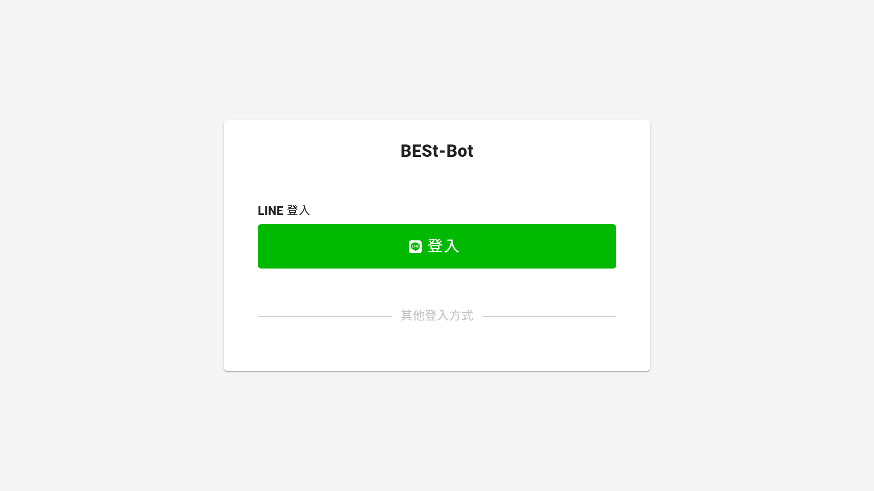
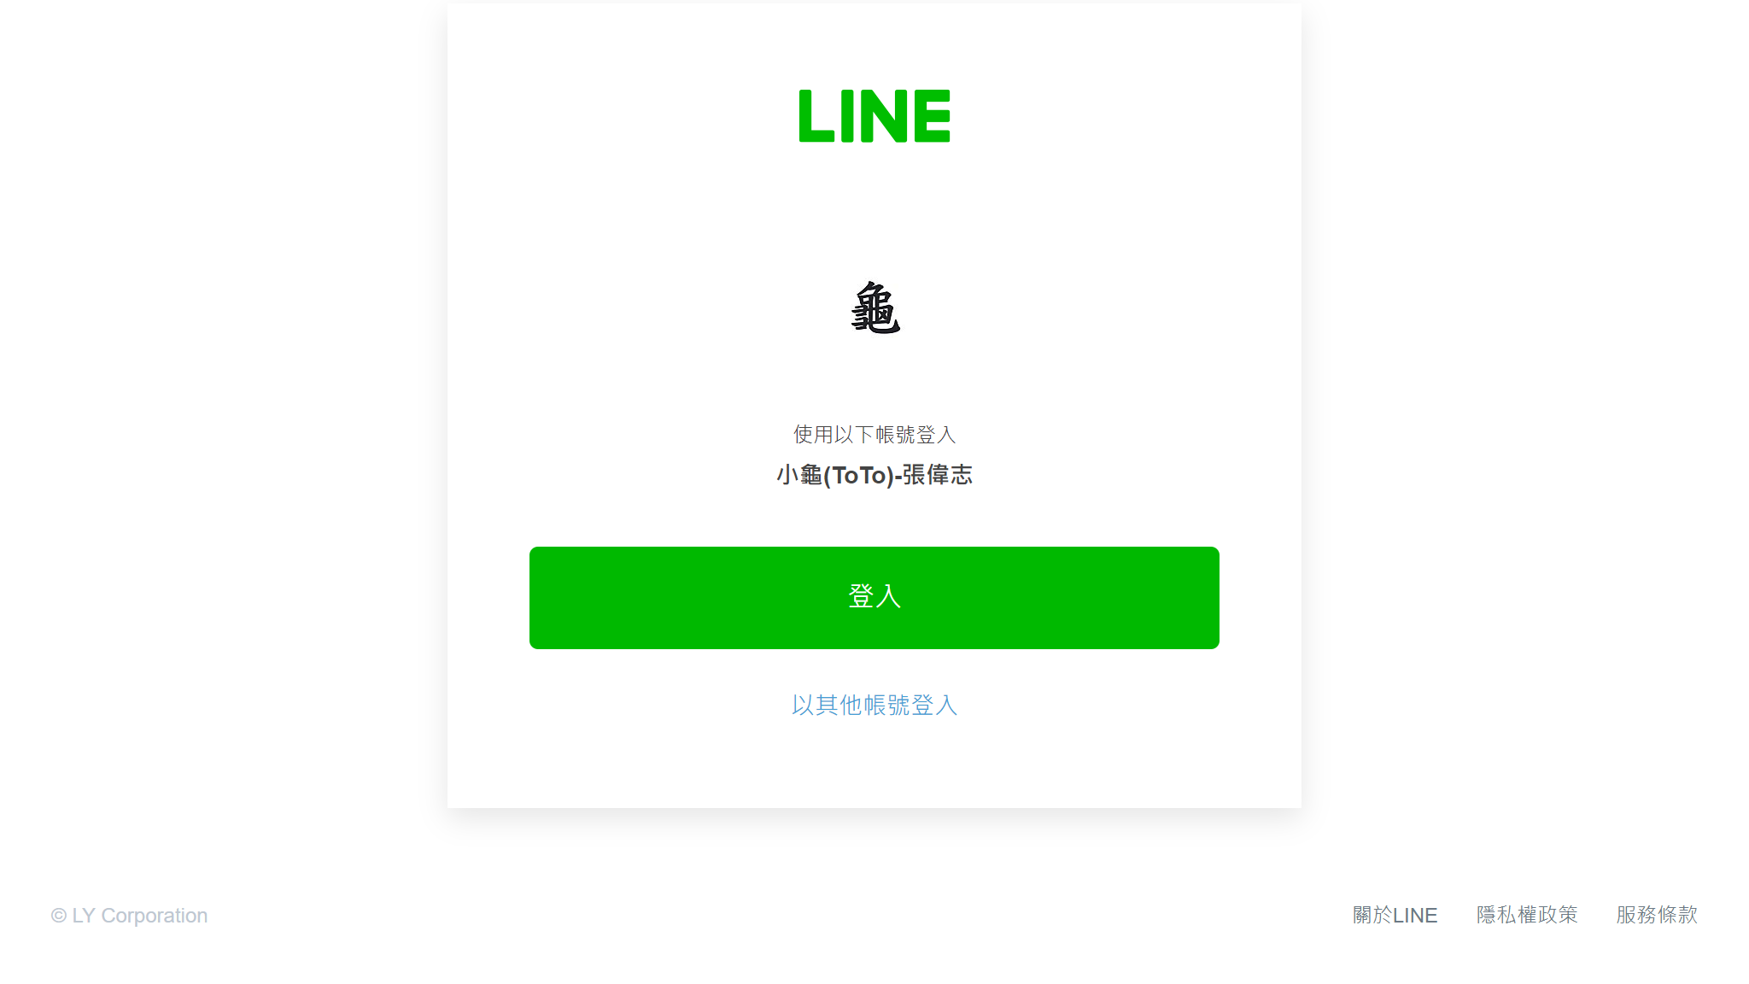
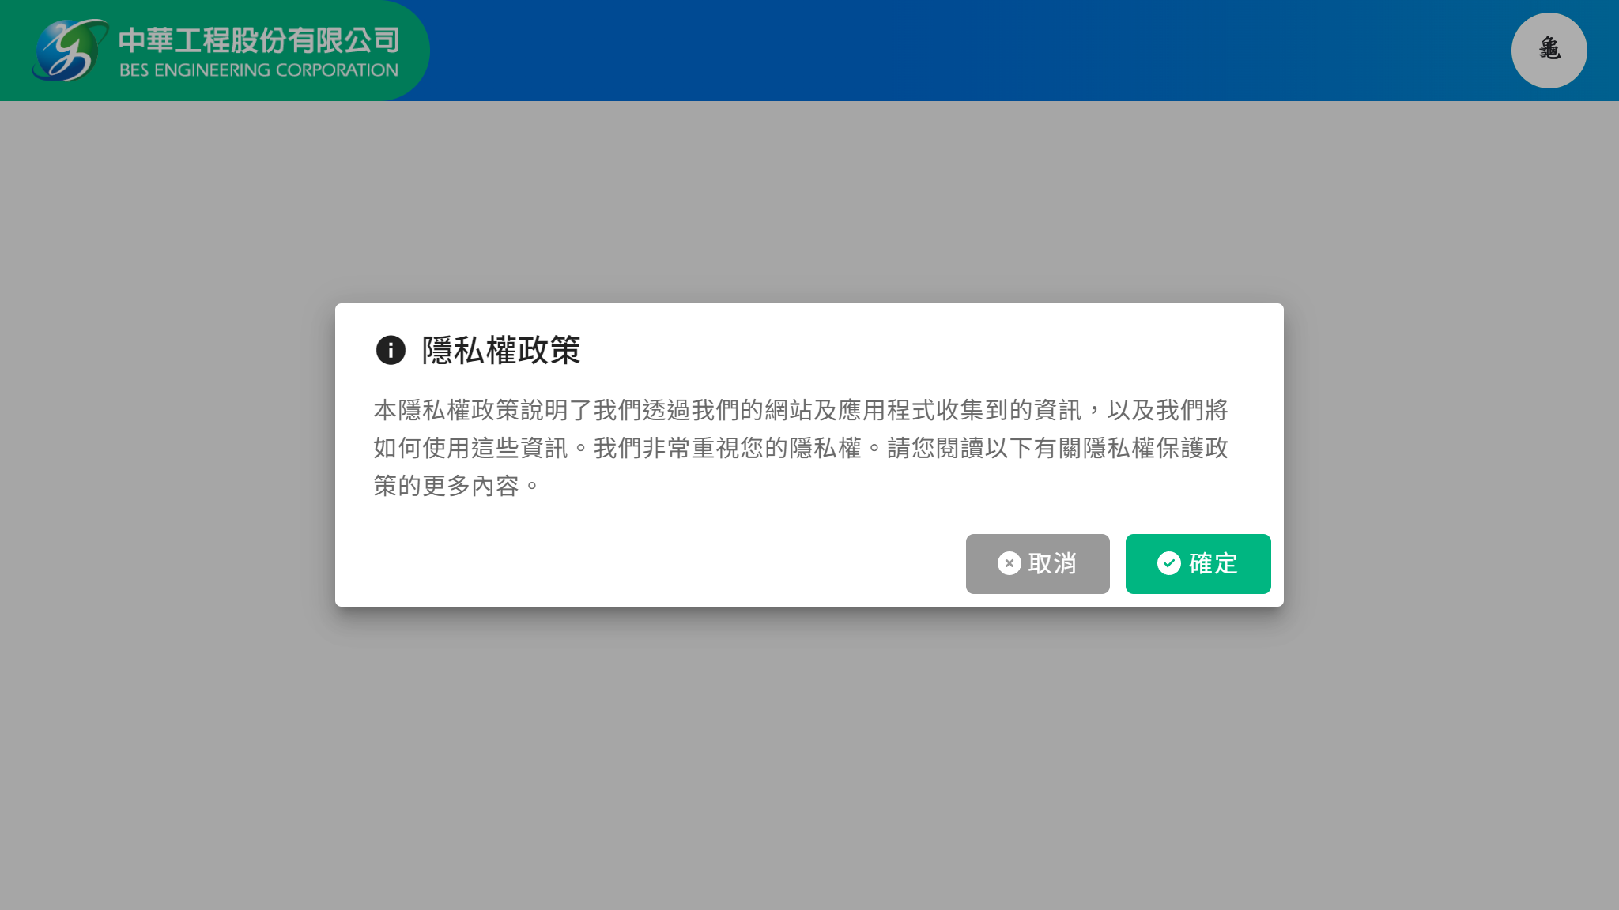
3 點擊“Line 登入”，首次登入需同意隱私權政策與實名認証。
開始使用
角色權限
功能說明
附錄

Slide 5
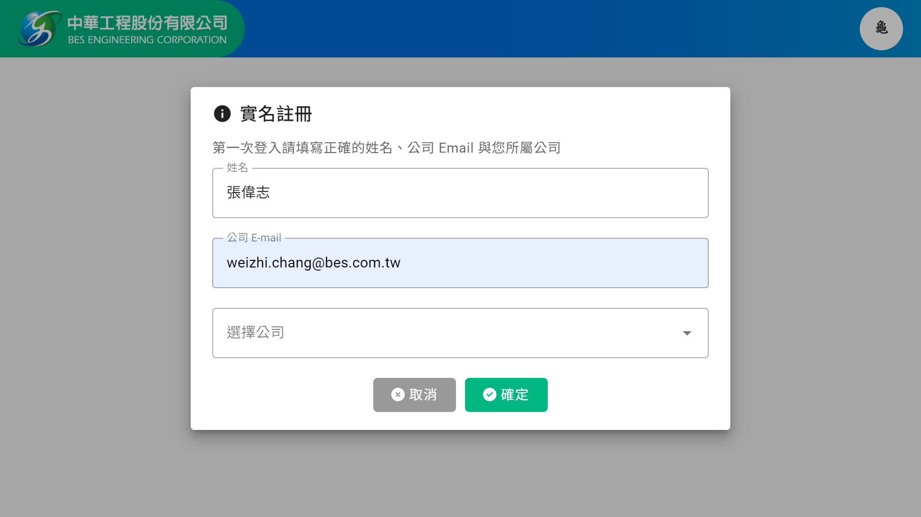
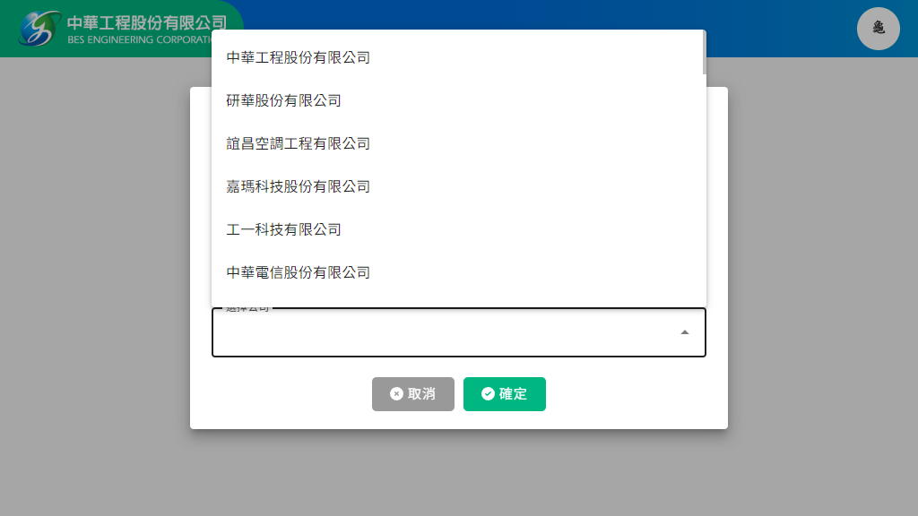
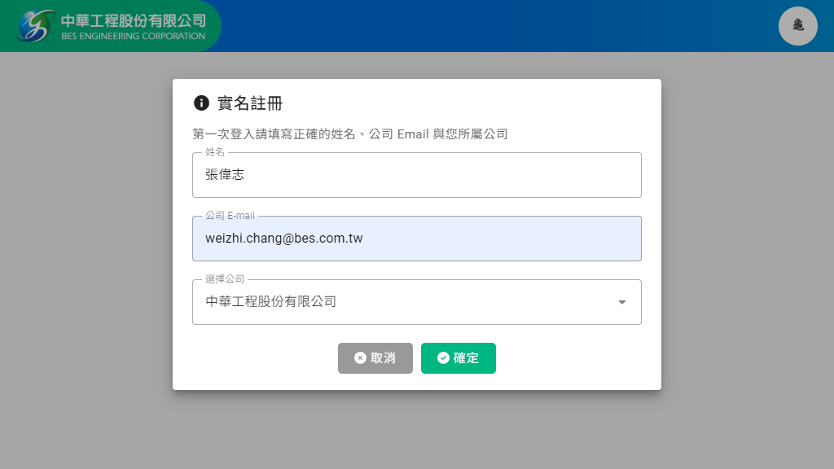
4 輸入“姓名”、“E-mail”以及選取所屬公司。
開始使用
角色權限
功能說明
附錄

Slide 6
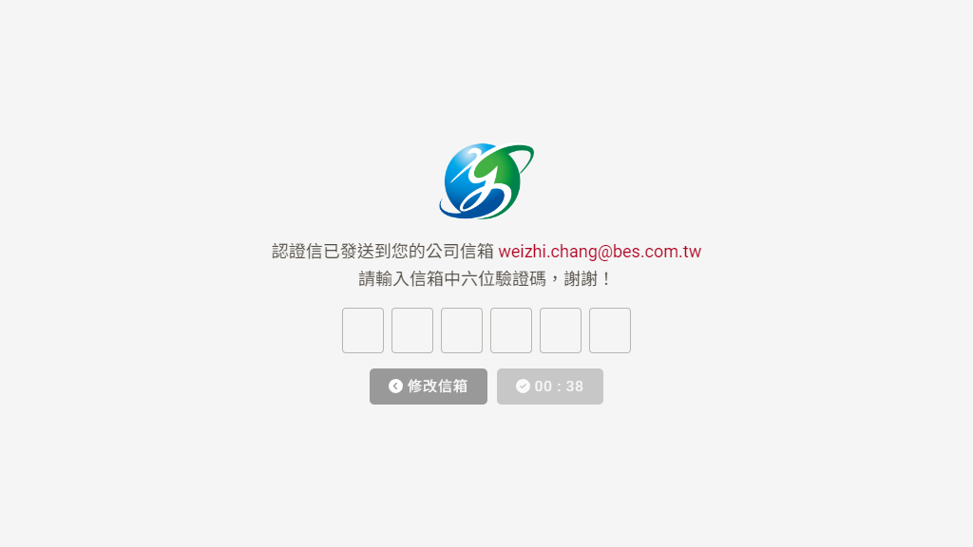
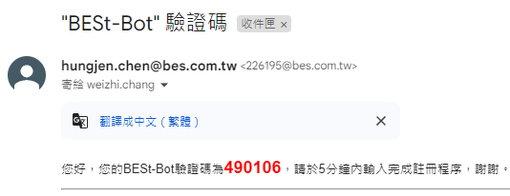
5 請至Email信箱中收取驗証碼，並返回驗証頁面輸入。
開始使用
角色權限
功能說明
附錄
4
9
0
1
0
6

Slide 7
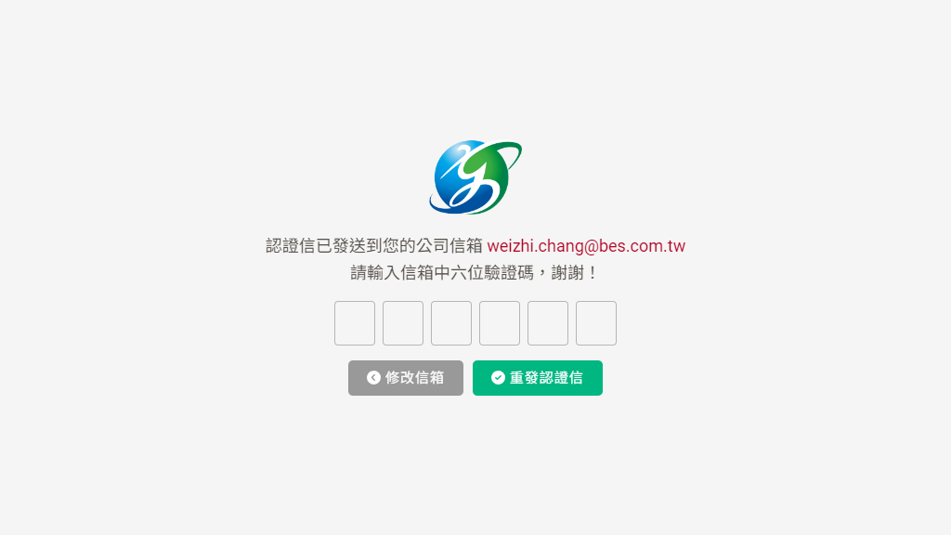
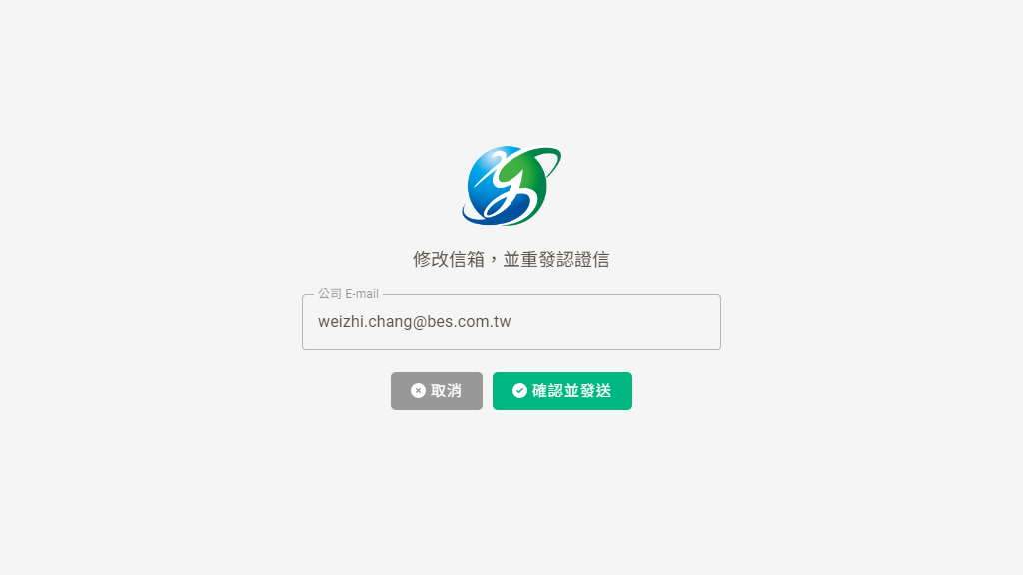
6 驗証碼有效時間為5分鐘，如超過時限仍未輸入，點擊“重發認証信”
取得新的驗証碼。
開始使用
7 Email信箱輸入錯誤，可點擊“修改信箱”進行修改。如驗証碼尚未
到期，需等候驗証碼到期後才能重新發送。
角色權限
功能說明
附錄

Slide 8
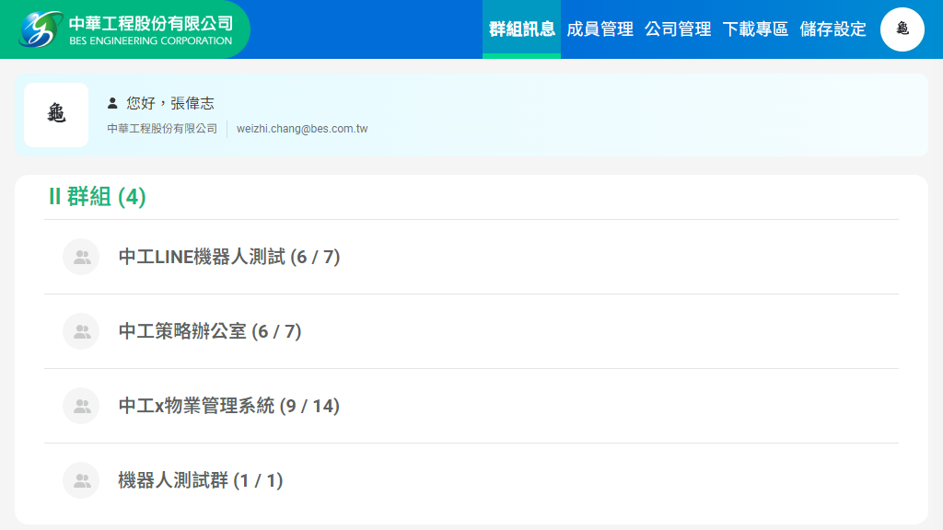
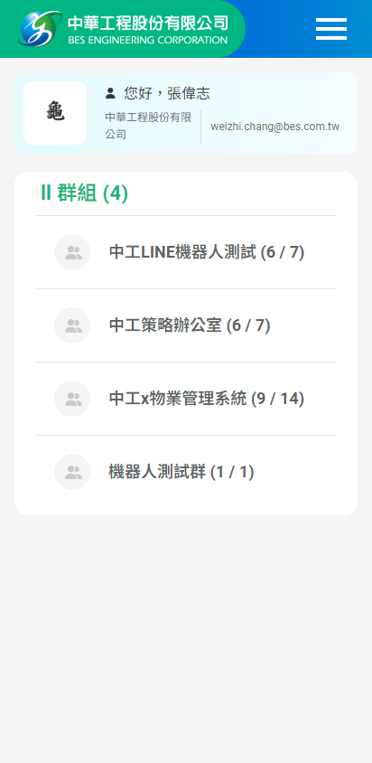
8 成功登入管理系統。
開始使用
PC Web
角色權限
功能說明
附錄
Mobile

Slide 9
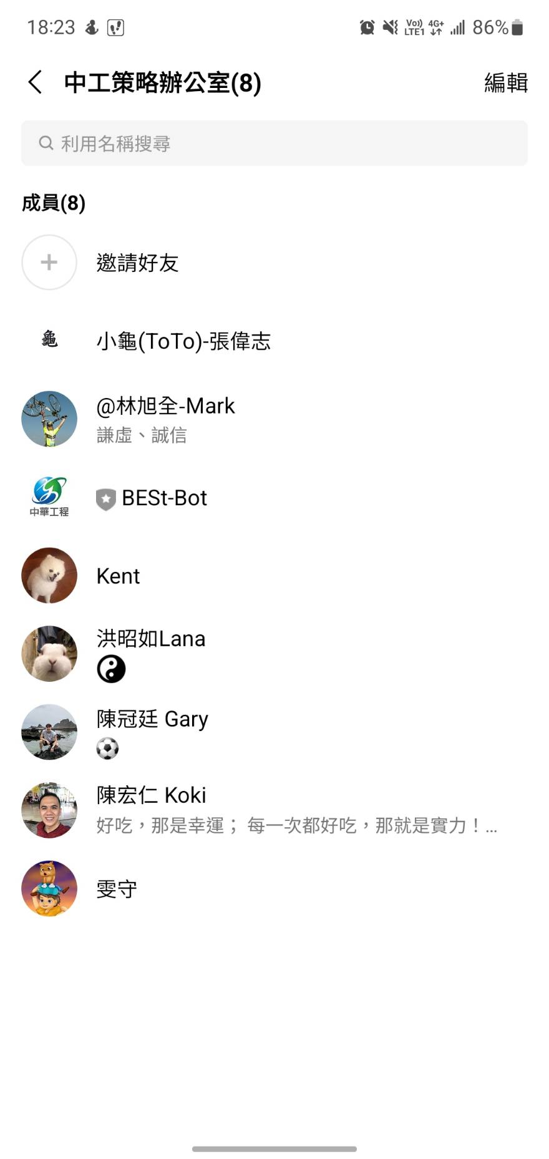
◢ 啟用BESt-Bot
1 將BESt-Bot加入至群組，並通知“系統管理員”啟動，BESt-Bot即
可開始於該群組中運行。
開始使用
角色權限
功能說明
2 BESt-Bot是以群組為單位執行，如有另外的群組需要使用，仍需再
將BESt-Bot加入新群組後，通知“系統管理員”協助啟動。
系統管理員
陳宏仁：226195@bes.com.tw (02)8787-6792
洪昭如：lana@bes.com.tw (02)8787-6053
附錄

Slide 10
角色權限
本章說明“群組管理員”、“群組助理”以及“一般使用者”不同角色的權限功能。
◢ 權限功能差異
開始使用
1 使用者在不同的群組裡可擁有不同的權限，例如在A群組為“群組助
理”，在B群組為“一般使用者”；群組功能依權限劃分，不會互相
影響。
功能項目 | 群組管理員 | 群組助理 | 一般使用者
群組訊息 | ✓ | ✓ | ✓
可瀏覽所在群組的資料，包括訊息、圖片、檔案。
下載專區 | ✓ | ✓ | -
下載有權限的群組資料，可輸入時間區間與檔案種類。
公司管理 | ✓ | ✓ | -
檢視公司列表，可新增、修改公司資訊。
成員管理 | ✓ | - | -
可瀏覽群組內成員，並修改成員資訊與設定權限。
儲存設定 | ✓ | - | -
設定群組資料儲存裝置。 (目前支援Google Drive與Synology Nas)
角色權限
功能說明
附錄

Slide 11
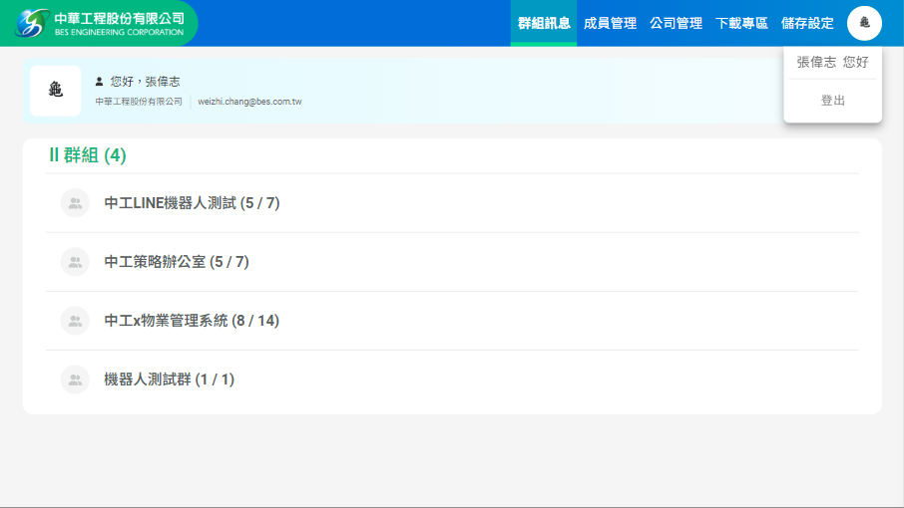
功能說明
本章分別說明“導覽列”、“群組訊息”、“下載專區”、“公司管理”、“成員管理”以及“儲存設定”功能。
◢ 導覽列
開始使用
1 PC Web頁面。
1
2
3
4
角色權限
1
中華工程LOGO
回到首頁 / 群組訊息。
功能說明
2
功能選單
連接至各選單功能頁面。
3
Line 頭像
可展開延伸選單。
4
登出
登出管理系統。
附錄

Slide 12
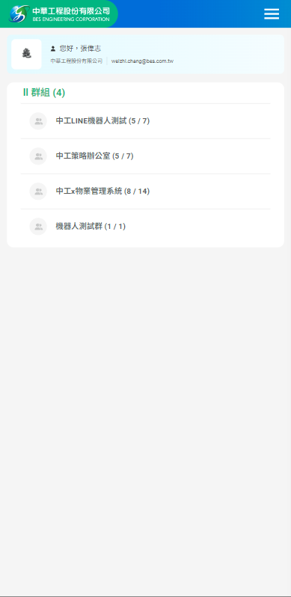
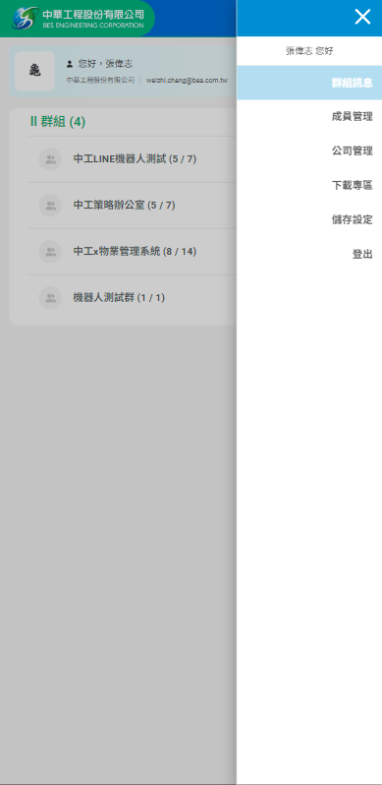
2 Mobile頁面
1
2
3
開始使用
4
角色權限
功能說明
1
中華工程LOGO
回到首頁 / 群組訊息。
2
選單按鈕
展開選單。
3
功能選單
連接至各選單功能頁面。
附錄
4
登出
登出管理系統。

Slide 13
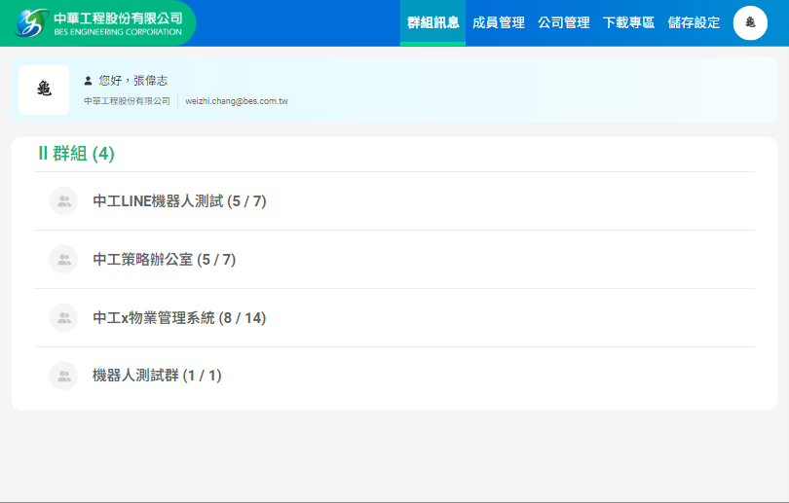
◢ 群組訊息
1 群組訊息頁面，亦為首頁。
1
開始使用
2
3
4
角色權限
1
個人資料
顯示個人資料。
2
群組清單
使用者與BESt-Bot共存的群組。
個別群組
點擊可進入該群組，檢視資訊檔案紀錄。
功能說明
3
4
實名認証 / 總人數
顯示群組已實名認証與總人數。
附錄

Slide 14
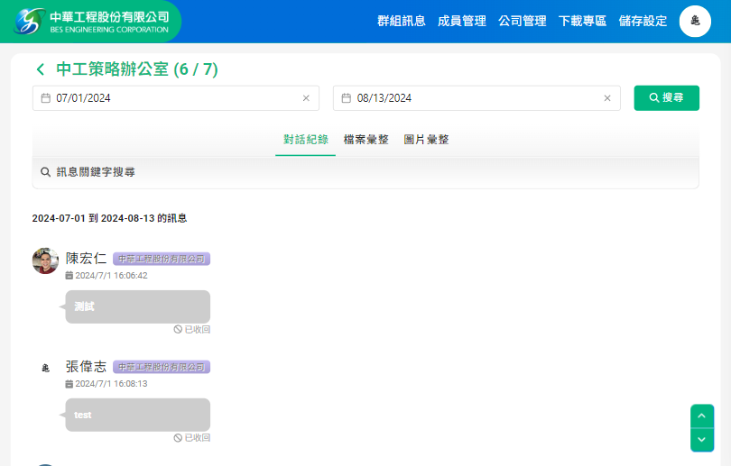
2 群組紀錄 – 對話紀錄
1
2
3
開始使用
4
5
6
角色權限
1
返回
返回上一頁。
2
期間搜尋
可依所選取的時間區間進行搜尋。
紀錄種類
可分別檢視對話、檔案以及圖片紀錄。
功能說明
3
4
關鍵字搜尋
可針對時間區間的對話紀錄進行關鍵字搜尋。
5
對話紀錄
時間區間搜尋的對話結果。
附錄
6
回到最上 / 最下
可快速移動至紀錄的最頂或最底端。

Slide 15
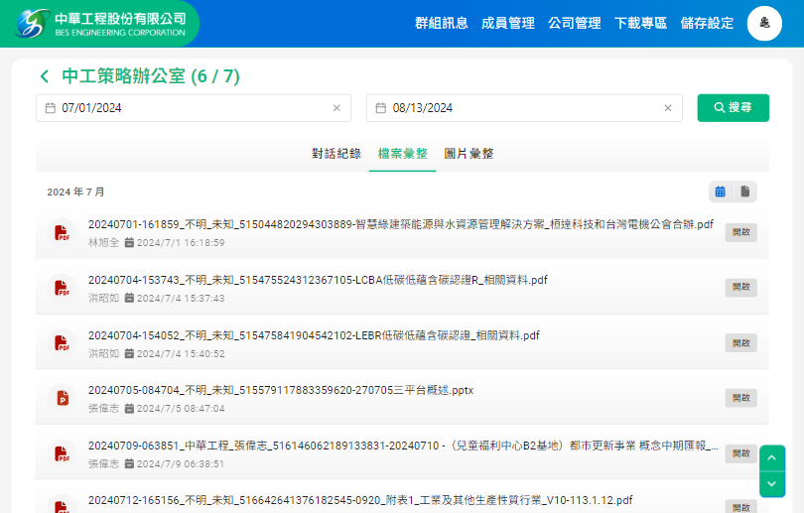
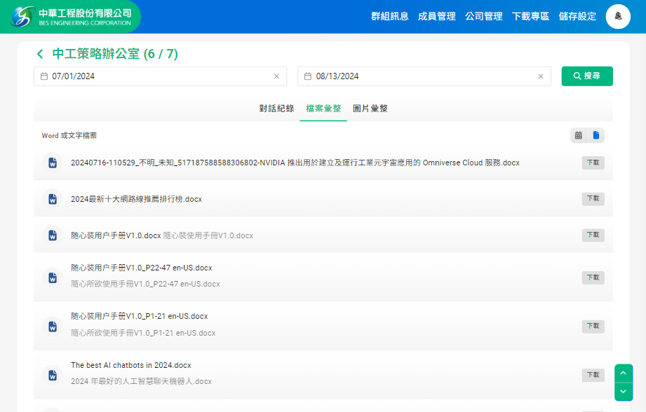
3 群組紀錄 – 檔案彙整
1
開始使用
下載
2
下載
下載
下載
下載
角色權限
下載
依日期排序
1
功能說明
2
附錄
依檔案格式分類
1
日期 / 檔案格式
可切換依日期排序或依檔案格式分類。
2
下載
點擊下載檔案。

Slide 16
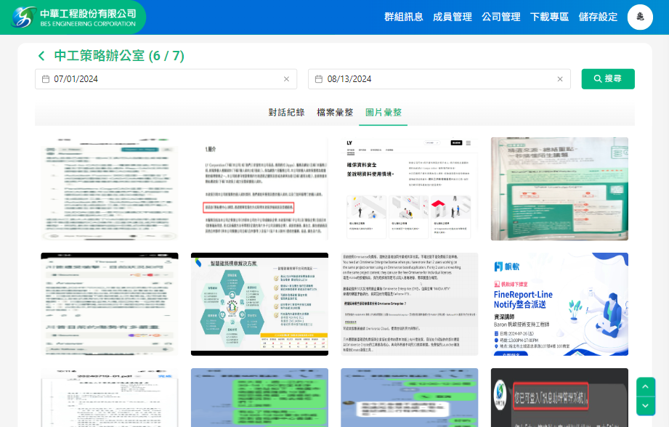
4 群組紀錄 – 圖片彙整
1
開始使用
角色權限
1
圖片清單
點擊可開啟圖片，依時間由舊到新排序。
功能說明
附錄

Slide 17
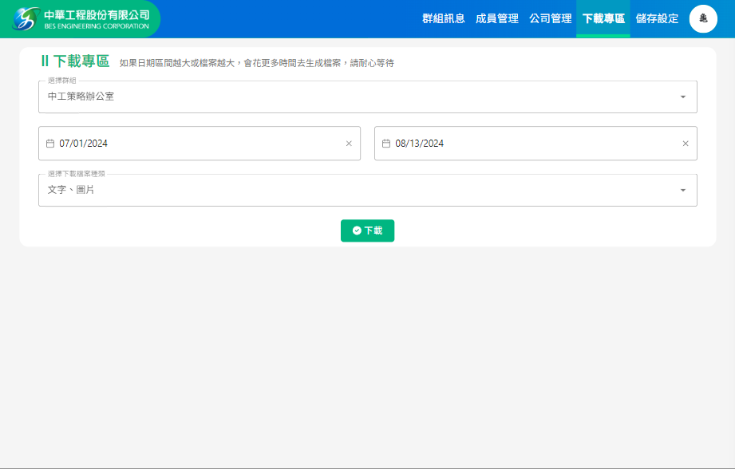
◢ 下載專區
1 可在下載專區進行訊息、圖片、檔案下載。
1
開始使用
2
3
角色權限
1
選擇群組
選擇欲下載檔案的群組，僅能選取自己所在群組。
2
日期區間
選擇要下載的日期區間。
檔案種類
可選擇下載不同的檔案。
功能說明
3
附錄

Slide 18
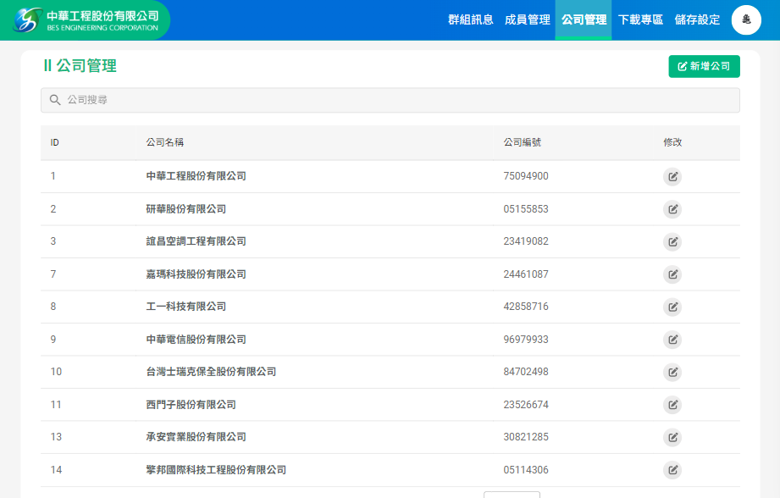
◢ 公司管理
1 公司列表，可於列表中依名稱搜尋。
1
開始使用
2
3
統一編號
4
角色權限
1
新增公司
新增公司。
2
公司搜尋
依名稱搜尋公司列表。
公司列表
顯示既有的公司。
功能說明
3
4
修改
修改公司資料。
附錄

Slide 19
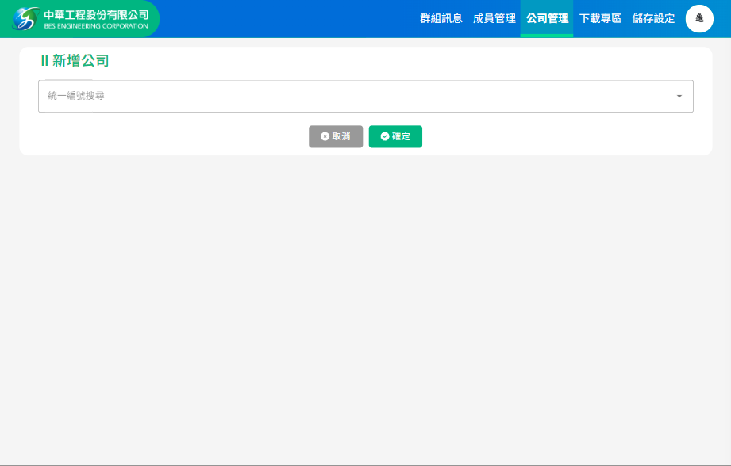
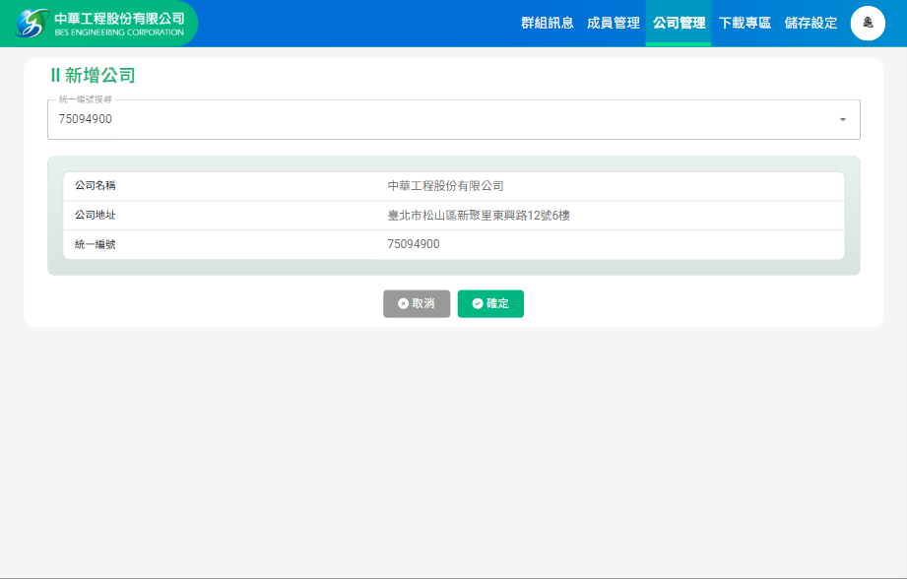
2 公司列表 - 新增公司
1
開始使用
角色權限
2
功能說明
1
統一編號
輸入公司統一編號。
附錄
2
公司資訊
自動帶出公司資訊。

Slide 20
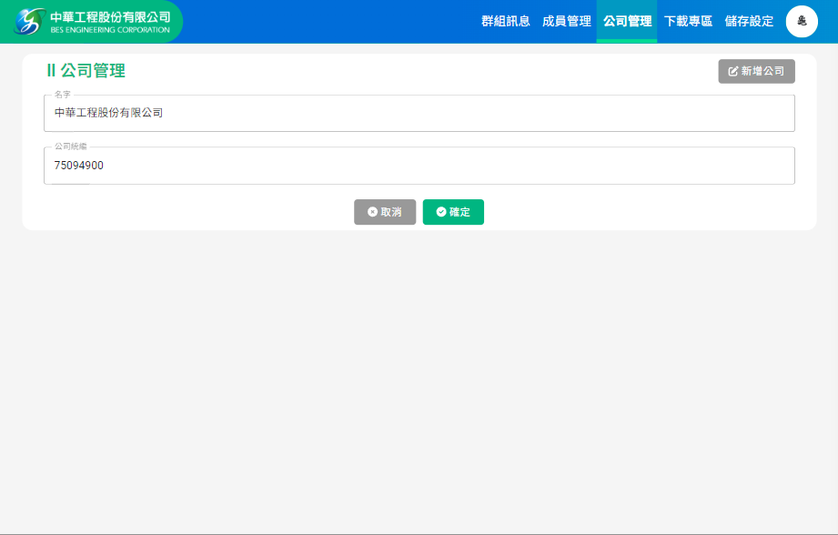
3 公司列表 - 公司修改
1
統一編號
開始使用
角色權限
1
公司資訊
可更新公司資訊。
功能說明
附錄

Slide 21
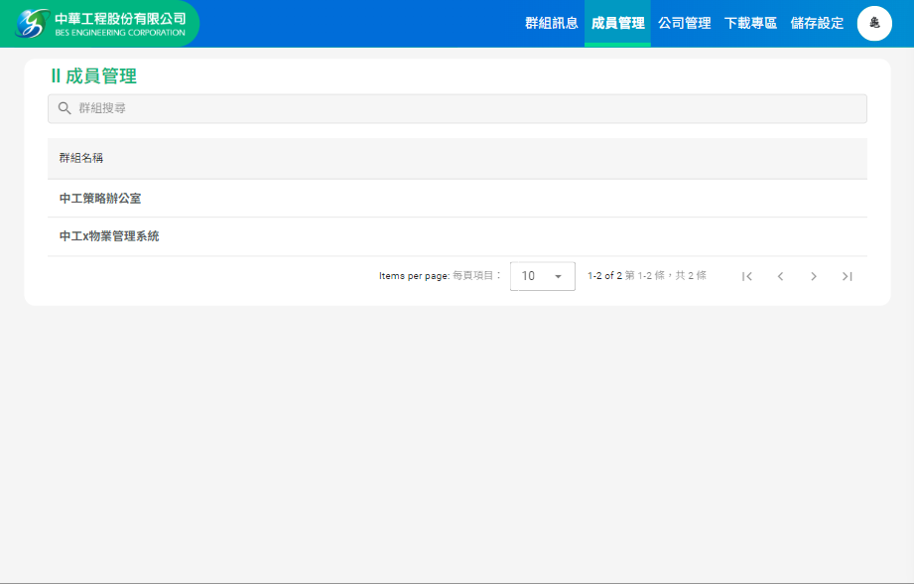
◢ 成員管理
1 對擁有管理權限的群組，設定該群組成員權限。
1
開始使用
2
統一編號
角色權限
1
群組搜尋
群組搜尋。
2
群組列表
顯示擁有管理權限群組，點擊群組可顯示成員。
功能說明
附錄

Slide 22
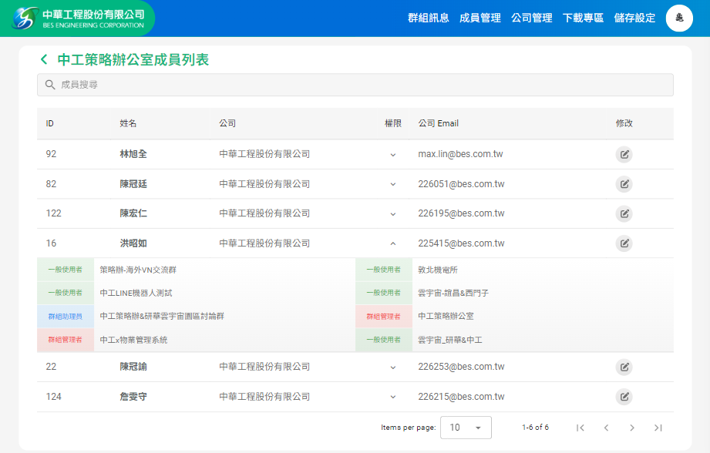
2 成員管理 – 人員列表
1
2
開始使用
3
4
角色權限
1
成員搜尋
成員搜尋。
2
成員列表
顯示群組成員。
3
權限
點擊箭頭可展開權限資訊。
功能說明
4
修改
修改成員資料。
附錄

Slide 23
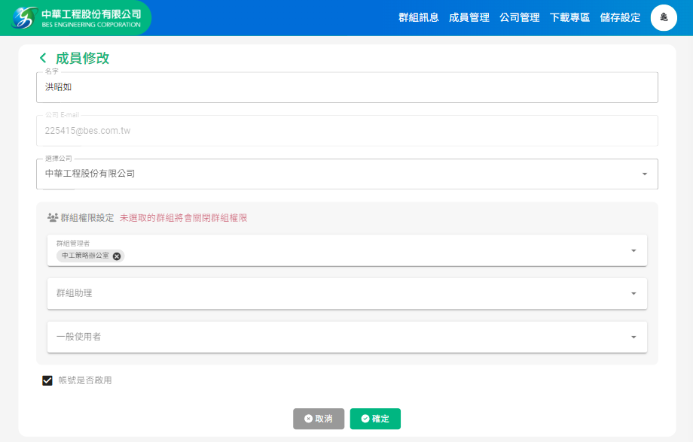
3 成員管理 – 成員修改
1
開始使用
2
3
角色權限
1
基本資料
成員基本資料，可修改名字與所屬公司。
2
群組權限設定
設定該成員群組權限。
3
啟用帳號
未勾選時成員禁止登入管理系統。
功能說明
附錄

Slide 24
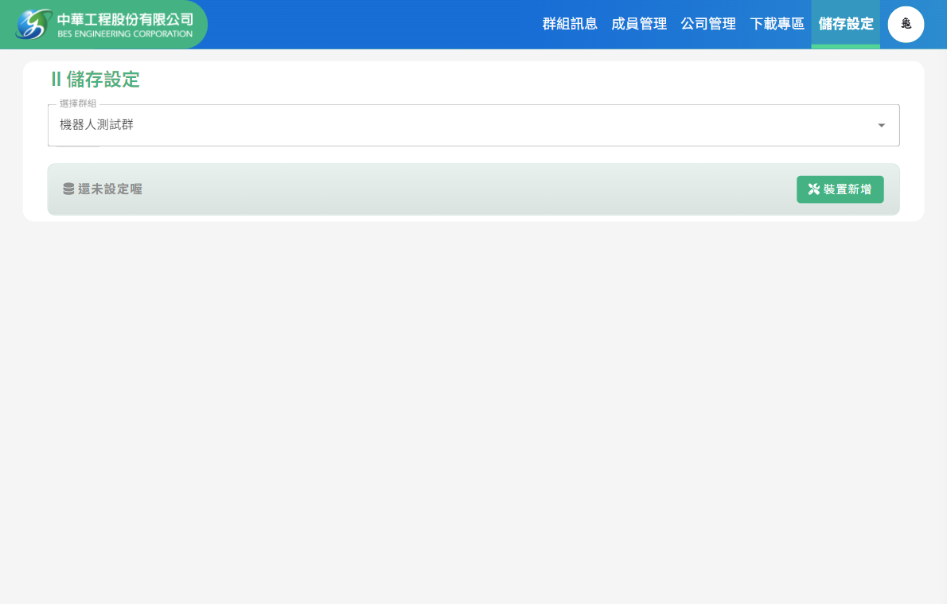

◢ 儲存設定
1 設定備份群組資料的儲存裝置或雲端空間，目前可支援 Synology NAS 與 Google Drive。
開始使用
1
2
角色權限
1
選擇群組
選擇要設定的群組。
2
儲存設定
新增、設定儲存裝置或雲端空間。
功能說明
附錄

Slide 25
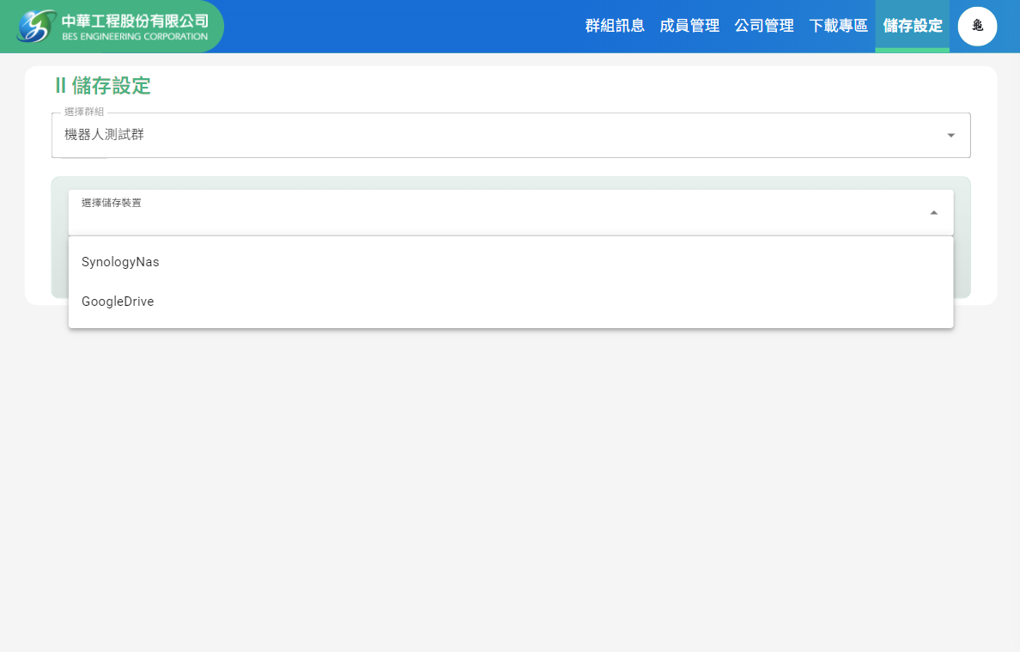
2 點擊“裝置新增”。
開始使用
角色權限
3 選擇儲存裝置。
功能說明
附錄

Slide 26
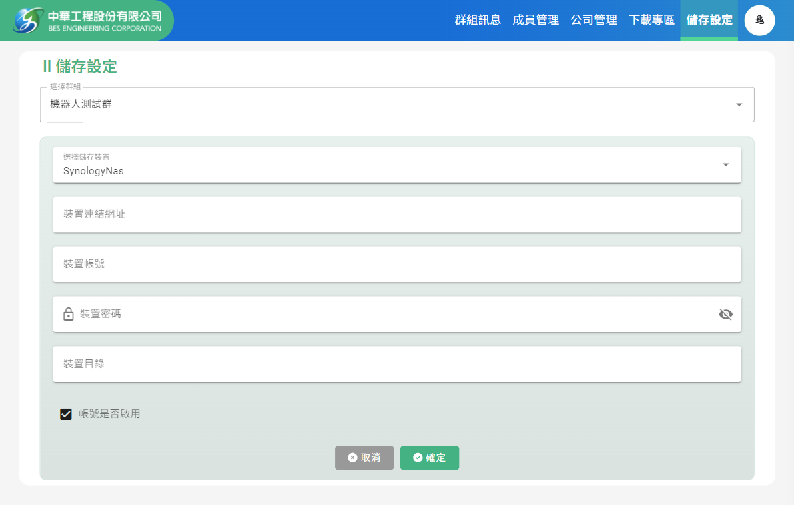
4-1 設定Synology NAS。
開始使用
1
2
3
4
5
角色權限
Synology NAS
1
裝置連結網址
設定儲存 NAS 的網址。
2
裝置帳號
設定 NAS 帳號。
3
裝置密碼
設定 NAS 密碼。
功能說明
4
裝置目錄
設定 NAS 儲存資料夾目錄。
5
帳號是否啟用
？
附錄

Slide 27
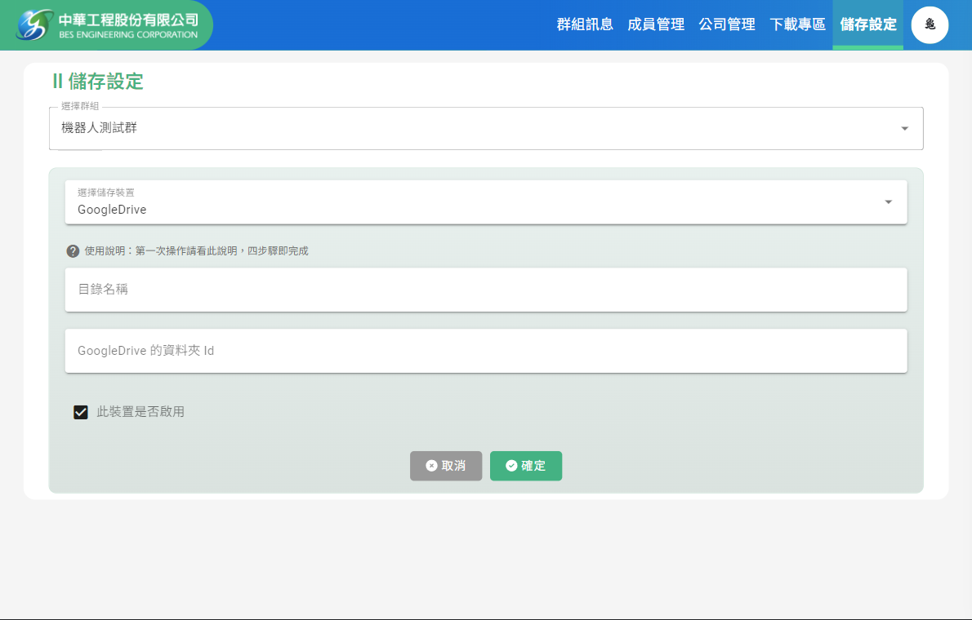
4-2 設定Google Drive。
1
開始使用
2
3
4
角色權限
Google Drive
1
使用說明
Google Drive設定說明。
2
目錄名稱
設定 Google Drive 儲存資料夾目錄。
3
Google Drive 資料夾ID
設定 Google Drive 儲存資料夾ID。
功能說明
4
裝置是否啟用
勾選啟用裝置。
附錄

Slide 28
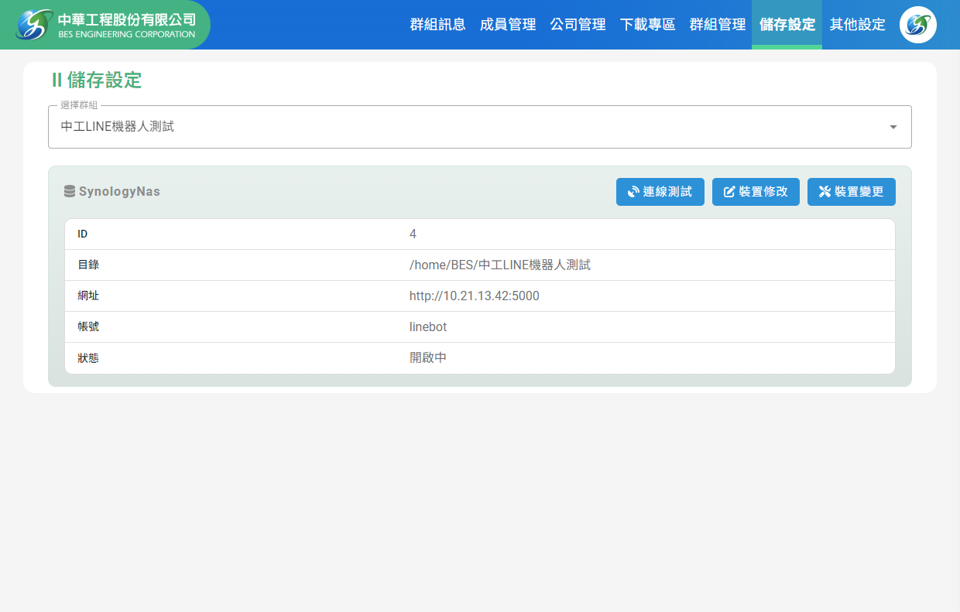



5 設定完成。
1
2
3
開始使用
角色權限
Synology NAS
1
2
3
功能說明
附錄
Google Drive
1
連線測試
測試儲存裝置連線狀況。
2
裝置修改
修改目前儲存裝置設定。
3
裝置變更
變更儲存裝置。

